Slide 1
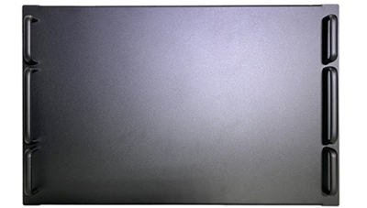
KBP700
BLANK PANEL
7U 사이즈의 블랭크 판넬
종류 : 7U
재질 : STEEL
외형 규격(WxHxD) : 483x310x11mm
무게 : 3.5kg

